Slide 1
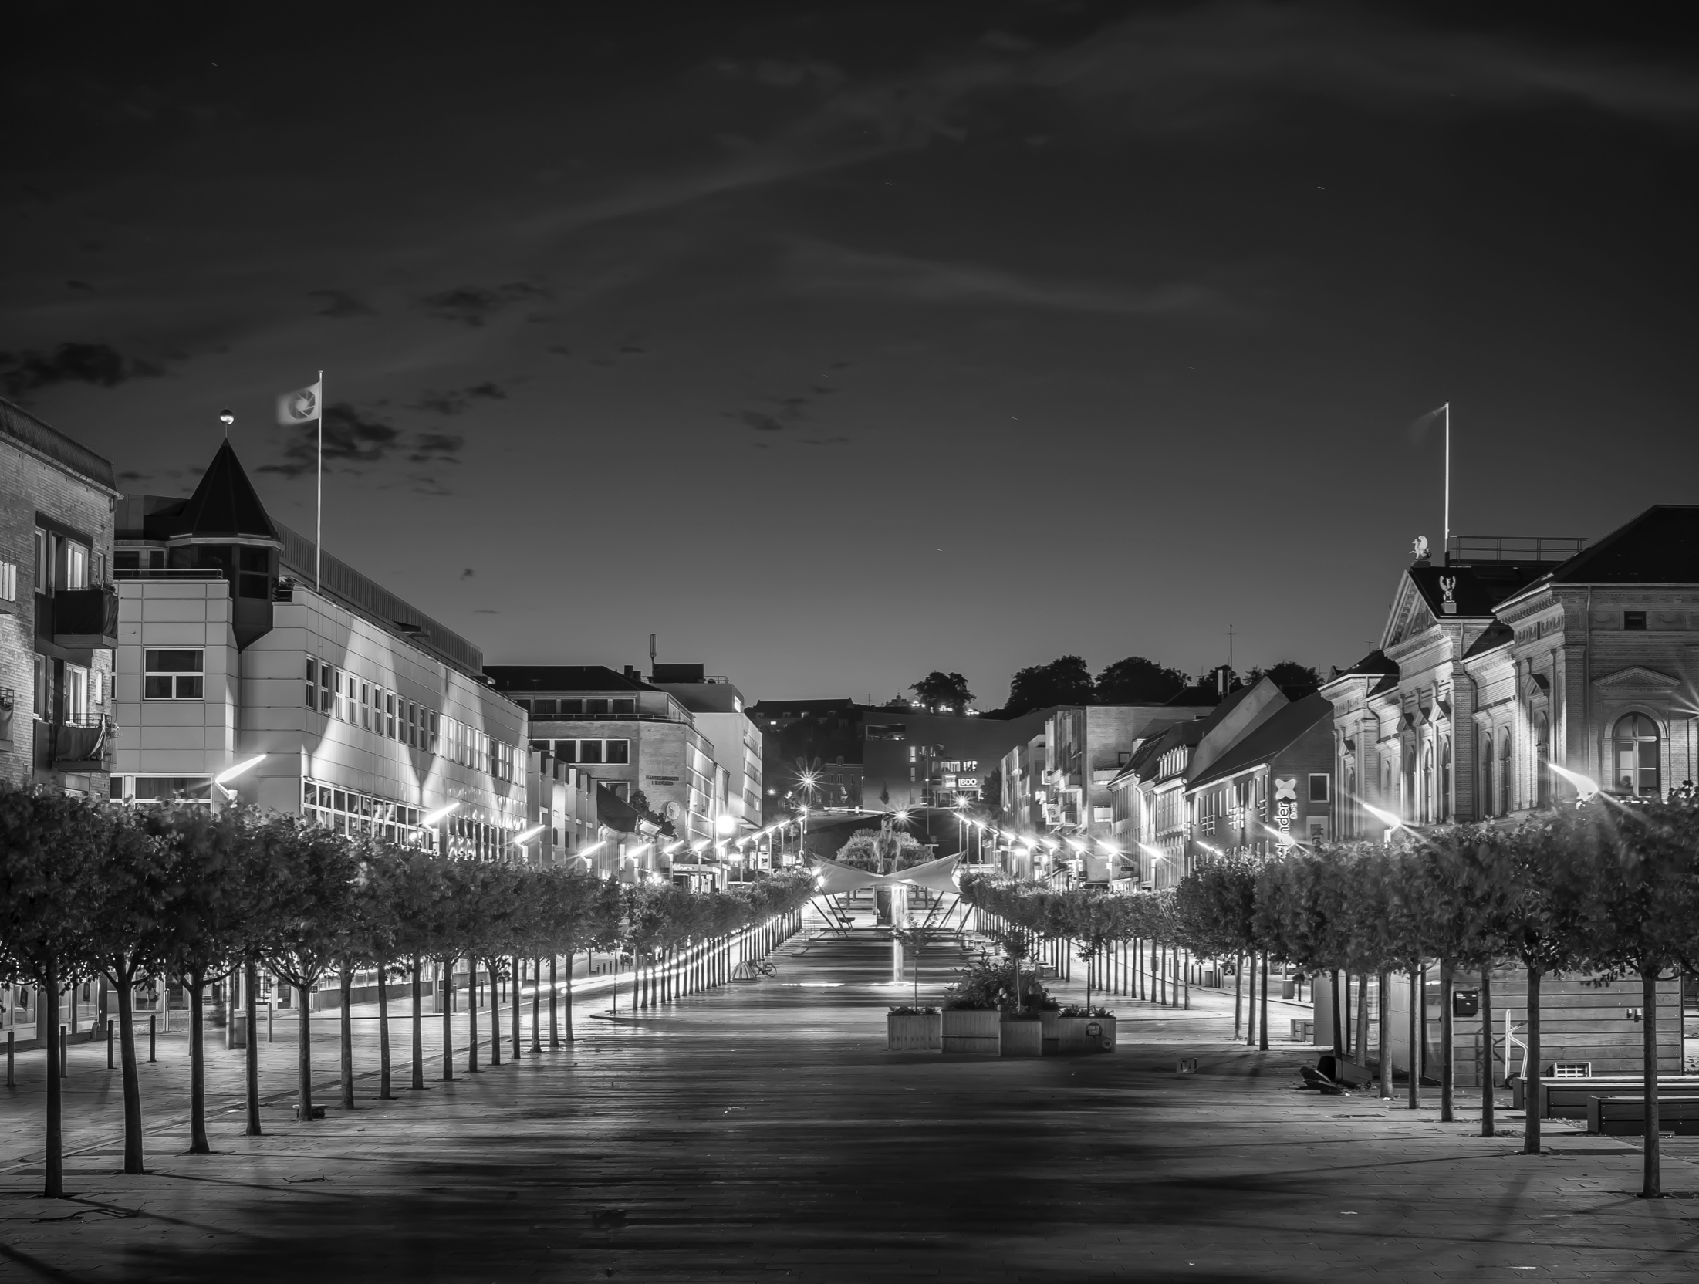
Boligplan 2023-2033 Borgermøde 8. august 2022

Slide 2
Velkommen

Slide 3
Program
Velkomst v/Ellen Petersen, Formand for omsorgsudvalget
Rammesætning v/Thomas Krarup, Direktør for sundhed, kultur og omsorg
Boligplanens anbefalinger v/Lene Jensen, Omsorgschef
Bemandede boliger (Beskrivelse af boligtyper)
Geografisk bæredygtighed – hvordan ser det ud i dag
Fremtidig behov for plejeboliger
Ældreboliger med mulighed for kald – herunder omklassificering til plejebolig
Demensboliger – behovet fremadrettet
Midlertidige opholdspladser
Beskrivelse af specialpladser og aflastningspladser
Fremtidig behov for pladser
Faglig bæredygtighed
Geografisk bæredygtighed
Demensaflastning
Spørgsmål og svar v/Thomas Krarup, Direktør for sundhed, kultur og omsorg
Tak for i dag, herunder tids-og procesplan v/Ellen Petersen, Formand for omsorgsudvalget

Slide 4
Rammesætning

Slide 5
Baggrund
Undersøgelse af ældreområdet i Randers Kommune, Implement, 2021
Byrådets 10-punktsplan: Boligplanen på omsorgsområdet revurderes i foråret 2022 med henblik på at afklare behovet for forskellige boligtyper. (Byrådet, 26. april 2021)
Justere antal boliger i takt med den demografiske udvikling

Slide 6
Proces
Kommissorium (godkendt af Byråd den 31. januar 2022)
Faglig bæredygtighed
Økonomisk bæredygtighed
Geografisk bæredygtighed
Input fra Ældreråd, Handicap og bruger- og pårørenderåd på Kildevang, Langå
Minikonference for byrådet den 21. april 2022
Offentlig høring 14. juni – 17. august

Slide 7
Undersøgelser
Budgetanalyse 2018 og Implement rapport:
Høje udgifter til boligområdet i Randers Kommune → ældreboliger med mulighed for kald
Modsvares ikke af lavere udgifter til hjemmepleje
Lav tildeling til demensboliger sammenlignet med andre kommuner
Samme dækning som andre kommuner ift. plejeboliger

Slide 8
Demografisk udvikling

Slide 9
Tendenser
Sundhedstilstand: Behovet for hjælp udskydes, men forsvinder ikke.
Snitflade til hospital: Større kompleksitet ved udskrivelse og hurtigere udskrivelse.
Flyttemønstre: Flere ældre ønsker at flytte i en mindre bolig og slippe for havearbejde – særligt de yngste ældre.
Private boligmasse: Der bygges meget i Randers by – nye og moderne boliger.

Slide 10
Boligplanens anbefalinger

Slide 11
Bemandede boliger
Beskrivelse af boligtyper
Geografisk bæredygtighed
Fremtidig behov for plejeboliger
Ældreboliger med mulighed for kald
Omklassificering til plejebolig
Demensboliger

Slide 12
Beskrivelse af boligtyper
Ældrebolig med mulighed for kald (406): Borger har i en hvis udstrækning behov for døgndækket pleje – har svært eller vanskeligt ved at klare sig selv.
Plejebolig (566): Borger har i høj grad behov for døgndækket pleje – har vanskeligt eller er ude af stand til at tage vare på sig selv.
Demensbolig (225): Som plejebolig og har moderat til svær grad af demens/demenslignende symptomer.

Slide 13
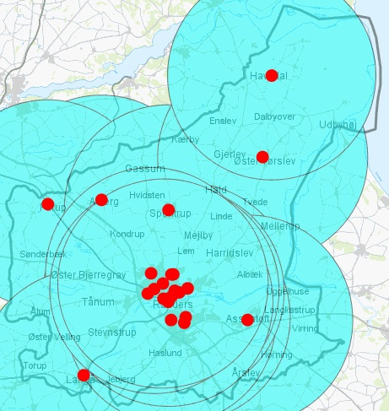
GEOGRAFISK BÆREDYGTIGHED → Der er geografisk nærhed og dækning af plejecentre for alle dele af kommunen

Slide 14
Fremtidig behov for plejeboliger
Anbefaling: Dækningsgrad på 15,9% for 80+ årige for pleje- og demensboliger benyttes som pejlemærke.
Betyder, at det nuværende forhold mellem antal borgere på 80+ år og antallet af plejeboliger omtrent vil forblive det samme.
Antal plejeboliger følger den demografiske udvikling
→ Behov for ca. 500 flere plejeboliger i 2033

Slide 15
Ældreboliger med mulighed for kald
Anbefaling: At omklassificere ældreboliger med mulighed for kald til plejeboliger.
→ Ca. 200 boliger på: Svaleparken, Lindevænget, Thors Bakke, Tirsdalen, Vorup Plejecenter, Borupvænget, Kollektivhuset, Randers Kloster, Terneparken og Møllebo
Udnytte den eksisterende boligmasse bedst muligt.
Der er mange nye plejeboliger, der skal bygges (hvilket ikke er muligt pt).

Slide 16
Omklassificering til plejebolig
Løbende og gradvis omklassificering ved ny indflytning
Påvirker ikke de nuværende beboere i de boliger, der skal omklassificeres

Slide 17
Ældrebolig med mulighed for kald
Anbefaling: At den økonomisk tildeling til ældreboliger med mulighed for kald vurderes i forbindelse med ny fordelingsmodel.
Borgere med få timer, der flytter ind → ikke økonomisk bæredygtig ift. nuværende tildeling
Boligtypen findes ikke i andre kommuner
Der er høje udgifter til boligområdet i Randers Kommune, hvilket bl.a. skyldes denne boligtype (Implement, 2021)

Slide 18
Demensboliger
Anbefaling: Demensboliger i skærmede enheder og plejeboliger får en ny og ens økonomisk tildeling i ny fordelingsmodel.
Anbefaling: At, der arbejdes med en højere økonomisk tildeling til specialiserede demensboliger i ny fordelingsmodel.
I dag er der demensboliger i skærmede enheder på 10 plejecentre og 3 specialiserede plejecentre.
Styrke faglig bæredygtighed ved at samle specialiserede demensboliger på få centre med kun dette speciale.
Ældreundersøgelsen viste, at der er mange demensboliger i Randers Kommune, men at de får en relativ lav økonomisk tildeling.

Slide 19
Demensboliger
Anbefaling: Der etableres et 4. specialiseret demenscenter
Dette kan med fordel være Tirsdalens plejecenter i Kristrup.
Øget behov for specialiserede demensboliger.

Slide 20
Nyt byggeri
Anbefaling: At nyt byggeri består af omkring 75 boliger af hensyn til økonomisk og faglig bæredygtighed.
…og indrettes i mindre boenheder.
Økonomiske hensyn ift. nattevagter, tværgående funktioner og leder
Faglige hensyn ift. robusthed i medarbejder- gruppen og tværgående specialistfunktioner

Slide 21
Seniorbofællesskaber
Anbefaling: At understøtte forberedelse af privat etablering af seniorbofælleskaber gennem råd og vejledning i et samarbejde med udvikling, miljø og teknik.
Input fra ældreråd og på minikonference med byrådet.

Slide 22
Revidering af boligplan
Anbefaling: At denne boligplan revideres eller at der udarbejdes en boligplan for en ny 10-årig periode i den næste byrådsperiode for derved at opfange evt. ændringer i dækningsgrad mv.
Være med til at sikre, at behovet for plejeboliger og midlertidige opholdspladser er dækket.

Slide 23
Anbefalinger: bemandede boliger
At en dækningsgrad på 15,9% for 80+ årige for pleje- og demensboliger benyttes som pejlemærke.
At omklassificere ældreboliger med mulighed for kald til plejeboliger (omhandler ca. 200 ældreboliger med mulighed for kald, der er egnet til omklassificering).
At den økonomisk tildeling til ældreboliger med mulighed for kald vurderes i forbindelse med ny fordelingsmodel.
At demensboliger i skærmede enheder og plejeboliger får en ny og ens økonomisk tildeling i ny fordelingsmodel.
At, der arbejdes med en højere økonomisk tildeling til specialiserede demensboliger i ny fordelingsmodel.
At, der etableres et 4. specialiseret demenscenter.
At nyt byggeri består af omkring 75 boliger af hensyn til økonomisk og faglig bæredygtighed.
At understøtte forberedelse af privat etablering af seniorbofælleskaber gennem råd og vejledning i et samarbejde med udvikling, miljø og teknik.
At denne boligplan revideres eller at der udarbejdes en boligplan for en ny 10-årig periode i den næste byrådsperiode for derved at opfange evt. ændringer i dækningsgrad mv.

Slide 24
Midlertidige opholdspladser
Beskrivelse af specialpladser
Beskrivelse af aflastningspladser
Fremtidig behov for pladser
Faglig bæredygtighed
Geografisk bæredygtighed
Demensaflastning

Slide 25
Beskrivelse af Specialpladser
Træningshøjskolen (10): Genoptrænings- og rehabiliteringspladser. Fortrinsvis borgere med ortopædkirurgiske problematikker.
Døgngenoptræningen (13): Genoptræningspladser. Borgere med et komplekst sygdomsbillede og ofte neurologiske lidelser.
Akutpladser (Tryghedshotellet) (12): Forebygge indlæggelser og genindlæggelser. Borgere med et komplekst sygdomsbillede og ofte med med flere diagnoser.
Hospice Randers (7): Tilbud til uhelbredeligt syge borgere med en terminalerklæring.

Slide 26
Specialpladser
Anbefaling: Fastholde nuværende antal specialpladser.
Randers Hospice, Døgngenoptræningen, Træningshøjskolen og akutpladser (Tryghedshotellet)
De er nødvendige at bevare grundet udviklingen i sundhedsvæsenet
Der er fortsat kapacitet på de nuværende pladser → ingen fremskrivning

Slide 27
Beskrivelse af Aflastningspladser
Central aflastning (13): Primært Kildevang (Langå) og Åbakken (Ø. Tørslev).
Visitationsenheden har visitationsret
Ofte borgere udskrevet fra sygehus, der af flere årsager ikke kan være i eget hjem
Decentral aflastning (16): Fordelt på 10 plejecentre
Hjemmesygeplejen, der som udgangspunkt visiterer
Aflastning i relation til borgere med demens, somatiske problematikker, uholdbar situation i hjemmet m.v.

Slide 28
Fremtidig behov for pladser
Anbefaling: At benytte nuværende dækningsgrad for 80+ årige på 0,7% for som pejlemærke ift. aflastningspladser og korttidspladser.
→ Der skal etableres flere aflastningspladser frem mod 2033.
Nuværende forhold mellem borgere på 80+ år og antal aflastningspladser fastholdes
Nødvendigt for at følge udviklingen i det nære sundhedsvæsen.

Slide 29
faglig bæredygtighed
Anbefaling: At styrke den faglige bæredygtighed ved at koncentrere flere aflastnings- og korttidspladser på færre enheder, da en større volumen vil styrke den faglige bæredygtighed.
Primært samle pladser på Åbakken (Ø. Tørslev), Kildevang (Langå) og Tryghedshotellet (Randers)
Øvrige nye pladser placeres i sammenhæng med nuværende korttidspladser/central aflastning og/eller på nybygget center.
Behov for at styrke den faglige bæredygtighed på pladserne særligt grundet udviklingen i sundhedsvæsenet.
Opbygge mere erfaring hos personalet

Slide 30
Geografisk bæredygtighed
Anbefaling: At bevare enkelte aflastningspladser geografisk spredt for at bevare geografisk nærhed.
→ Bevares på Spentrup Ældrecenter, Rosenvænget (Randers), Svaleparken (Assentoft), Vorup plejecenter, Thors Bakke (Randers) og Fårup Ældrecenter
Ønske om at bevare geografisk nærhed og mulighed for aflastning i nærmiljø

Slide 31
Demensaflastning
Anbefaling: At etablere 6 demensaflastningspladser på ét af de specialiserede demenscentre.
Mulighed for at styrke kvaliteten af aflastningsophold for borgere med demens (og deres pårørende).
Etablere flere pladser særligt egnet til denne målgruppe.
Etablere pladserne i relation til et specialiseret demensfagligt miljø.

Slide 32
Anbefalinger: midlertidige opholdspladser
At fastholde nuværende antal specialpladser (akutpladser, Randers Hospice, Træningshøjskolen og Døgngenoptræningen).
At benytte nuværende dækningsgrad for 80+ årige på 0,7% for som pejlemærke ift. aflastningspladser og korttidspladser.
At styrke den faglige bæredygtighed ved at koncentrere flere aflastnings- og korttidspladser på færre enheder, da en større volumen vil styrke den faglige bæredygtighed.
At bevare enkelte aflastningspladser geografisk spredt for at bevare geografisk nærhed.
At etablere 6 demensaflastningspladser på ét af de specialiserede demenscentre.

Slide 33
Samlet behov
Behov for flere plejeboliger, demensboliger og aflastningspladser
Ca. 300 boliger i 2027
Ca. 500 boliger i 2033
→Omklassificere: Ca. 200 boliger
Bygge til/bygge nyt: Ca. 300 boliger

Slide 34
Spørgsmål

Slide 35
Tids- og procesplan
Høringsfrist for boligplan slutter 17. august 2022 (høringsportal på Randers kommunes hjemmeside)
Politisk behandling i forbindelse med budgetforhandlinger den 22. - 23. september og 13. oktober 2022.

Slide 36
Tak for i dag

